Slide 1
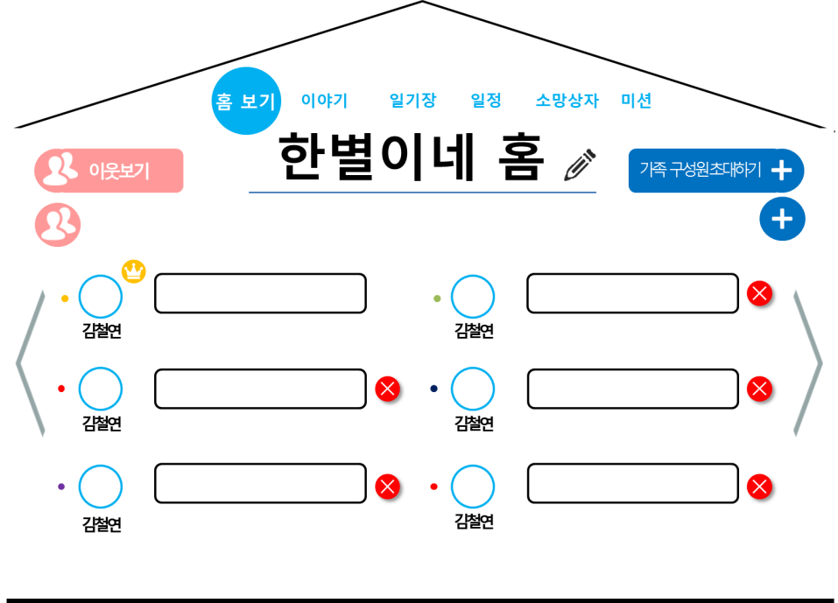
화면ID | Web_UC005_#1 | 화면제목 | 관리자모드 홈보기 화면
페이지경로 :시작화면에서 로그인 성공. |  |  | Description (장한별)
 |  |  | 1 | 홈 이름 수정하기 버튼. 클릭 시, 홈이름 변경 화면으로 이동한다.
 |  |  | 2 | 가족 구성원 초대하기 버튼. 마우스를 올리면 상세 정보가 표시되고 클릭 시, 가족 초대하기 화면으로 이동한다.
 |  |  | 3 | 가족 끊기 버튼. 클릭 시, 가족 관계를 끊을 수 있다. 서버로 가족 구성원의 데이터를 전송하여 가족 정보를 삭제한다.
 |  |  | 4 | 이웃 보기 버튼 클릭 시, 서버로부터 이웃 정보를 받아와 이웃 목록을 볼 수 있는 화면으로 이동한다.
4
1
2
별명 : 막냉이, 생일 : 3월 28일
3

Slide 2
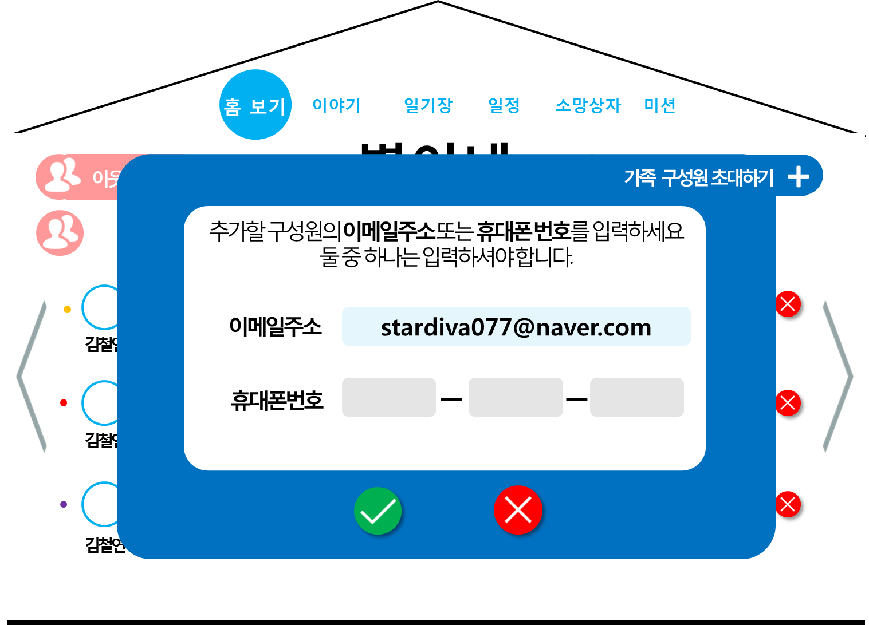
화면ID | Web_UC005_#2 | 화면제목 | 가족 초대하기 화면.
페이지경로 : Web_UC005_#1 에서 가족 초대하기 버튼 클릭. |  |  | Description (장한별)
 |  |  | 1 | 이메일 주소. 초대할 가족 구성원의 이메일을 입력 한다. 이메일은 최대 50글자까지 가능하다. @가 포함되지 않을 경우 재입력 메시지를 출력한다.
 |  |  | 2 | 휴대폰 번호. 초대할 가족 구성원의 핸드폰 번호를 입력한다. 번호는 숫자만 입력 가능하며 각 칸 마다 숫자 4글자씩 입력가능하다.
 |  |  | 3 | 확인 버튼. 클릭 시, 사용자가 입력한 정보와 초대자의 식별코드를 서버에 전송하여 가족 구성원의 이메일이나 핸드폰번호로 초대가 보내진다.
 |  |  | 4 | 취소 버튼. 클릭 시, Web_UC005_#1 화면으로 돌아간다.
1
2
3
4

Slide 3
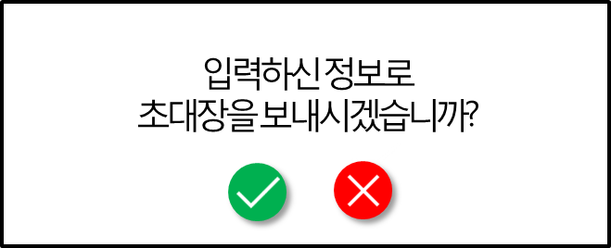

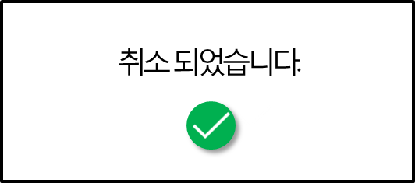
화면ID | Web_UC005_#3 | 화면제목 | 가족 초대하기 화면.
페이지경로 : Web_UC005_#1 에서 가족 초대하기 버튼 클릭. |  |  | Description (장한별)
 |  |  | 1 | 마우스 오버 시, 확인글자로 변경된다. 클릭 시, 2번 알림창으로 이동한다.
 |  |  | 2 | 초대장을 보낼 것인지 확인하는 알림 창
 |  |  | 3 | 마우스 오버 시, 확인글자로 변경된다. 클릭 시, 사용자가 입력한 정보를 서버에 전송하여 가족 구성원의 이메일이나 핸드폰번호로 초대가 보내진다.
 |  |  | 4 | 마우스 오버 시, 취소 글자로 변경된다. 클릭 시, 초대가 취소되고 홈보기 화면으로 이동한다.
 |  |  | 5 | 2를 클릭한 후 나타나는 알림창
 |  |  | 6 | 클릭 시, 홈보기 화면으로 이동한다.
 |  |  | 7 | 취소 버튼을 클릭한 후 나타나는 알림창
 |  |  | 8 | 클릭 시, 홈보기 화면으로 이동한다.
2
5
6
3
4
7
8
1

Slide 4
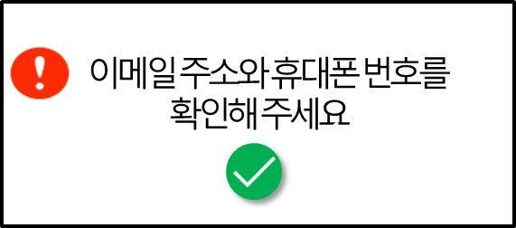
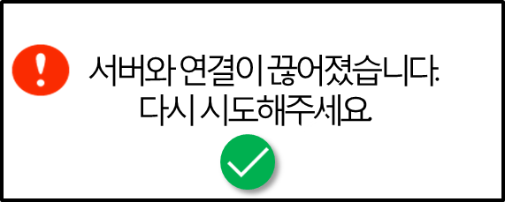
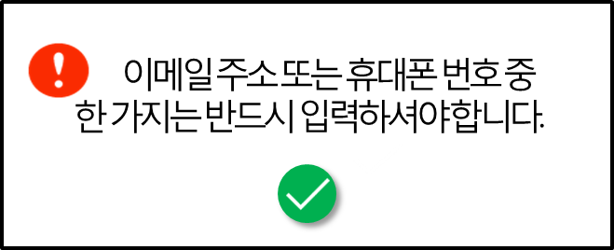
화면ID | Web_UC005_#4 | 화면제목 | 가족 초대하기 화면.
페이지경로 : Web_UC005_#1에서 가족 초대하기 버튼 클릭. |  |  | Description (장한별)
 |  |  | 1 | 마우스 오버 시, 확인글자로 변경된다.
 |  |  | 2 | 이메일 주소나 휴대폰 번호를 잘못 입력하고 확인창을 클릭했을 경우 시스템이 에러가 있다는 것을 확인하고 출력하는 알림창
 |  |  | 3 | 클릭 시, 홈보기 화면으로 이동한다.
 |  |  | 4 | 확인창을 클릭하여 서버와 접속하려고 했는데 서버에서 데이터를 읽어오는 것을 실패했을 경우 발생하는 알림창
 |  |  | 5 | 이메일 주소나 휴대폰 번호 둘 중 하나도 입력하지 않고 확인창을 클릭했을 때 시스템이 빈 공간을 보고 출력하는 알림창
2
4
3
3
5
3
1

Slide 5
화면ID | Web_UC005_#5 | 화면제목 | 관리자모드 홈보기 화면
페이지경로 : Web_UC005_#2에서 가족 초대 성공 |  |  | Description (장한별)
 |  |  | 1 | 가족 구성원을 초대한 후에는 다시 홈 화면으로 돌아온다.
1
별명 : 막냉이, 생일 : 3월 28일

